Slide 1
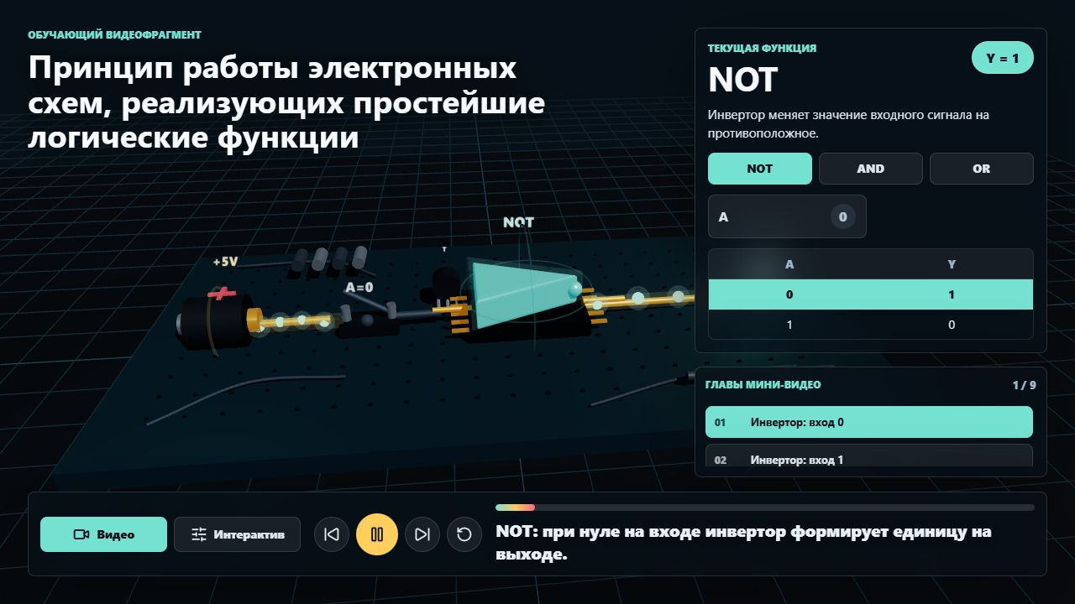
Дипломный проект
3D-визуализация логических схем
Разработка обучающего видеофрагмента трехмерной визуализации принципа работы электронных схем, реализующих простейшие логические функции
Three.js
TypeScript
GSAP
Vite
NOT / AND / OR
интерактивный учебный фрагмент

Slide 2
02
Дипломный проект
Актуальность проблемы
Статичные схемы сложно связывать с реальным прохождением сигнала
Схема на доске
Таблица истинности
Нужна визуальная связь
Показывает обозначения, но плохо объясняет движение сигнала и состояние выхода.
Дает правило, но остается оторванной от поведения электронной схемы.
Студент должен видеть входы, логический блок, проводники и результат одновременно.
Решение: интерактивная 3D-модель, где логика, сигнал и таблица работают синхронно.

Slide 3
03
Дипломный проект
Цель и задачи проекта
Сделать учебный фрагмент, который можно смотреть и исследовать
Цель
разработать браузерную 3D-визуализацию работы функций NOT, AND и OR с мини-видео и интерактивной проверкой
3D-сцена
Логика
Обучение
Проверка
плата, микросхемы, дорожки, LED
расчет Y по выбранной функции
главы мини-видео и пояснения
таблица истинности и тест входов

Slide 4
04
Дипломный проект
Что разработано
Не ролик отдельно, а работающий учебный веб-фрагмент
3
2
логические функции
режима работы
100%
Y
в браузере
выход схемы
Результат включает 3D-плату, анимацию сигнала, таблицу истинности, переключатели входов, сценарий мини-видео и режим самостоятельной проверки.

Slide 5
05
Дипломный проект
Архитектура приложения
Клиентская реализация без серверной логики и базы данных
HTML / CSS
TypeScript
Three.js
GSAP
интерфейс и панели
состояние и логика
3D-сцена и камера
плавные переходы
Браузерное приложение
после сборки размещается как статические HTML, CSS и JavaScript-файлы
GitHub Pages

Slide 6
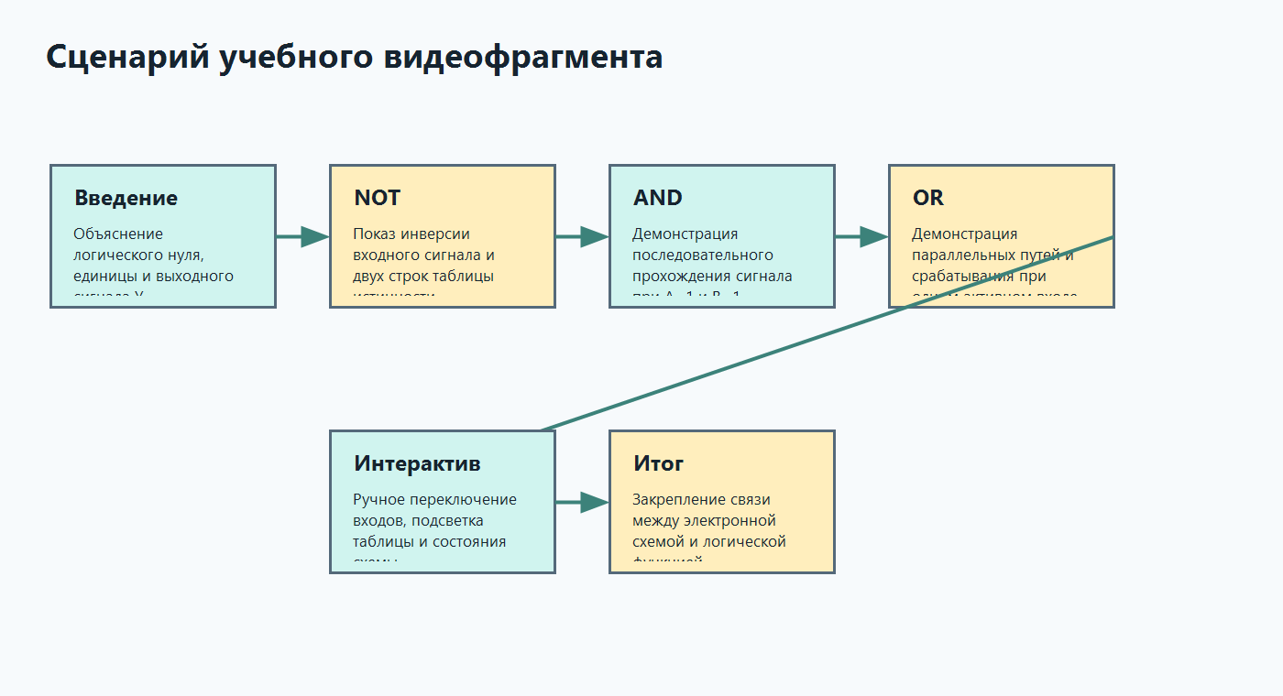
06
Дипломный проект
Сценарий мини-видео
Автоматический показ ведет зрителя от базовой идеи к проверке
01
02
03
04
05
Введение
NOT
AND
OR
Проверка
логический 0/1, вход и выход
инверсия входного сигнала
Y=1 только при A=1 и B=1
достаточно одного активного входа
студент прогнозирует Y

Slide 7
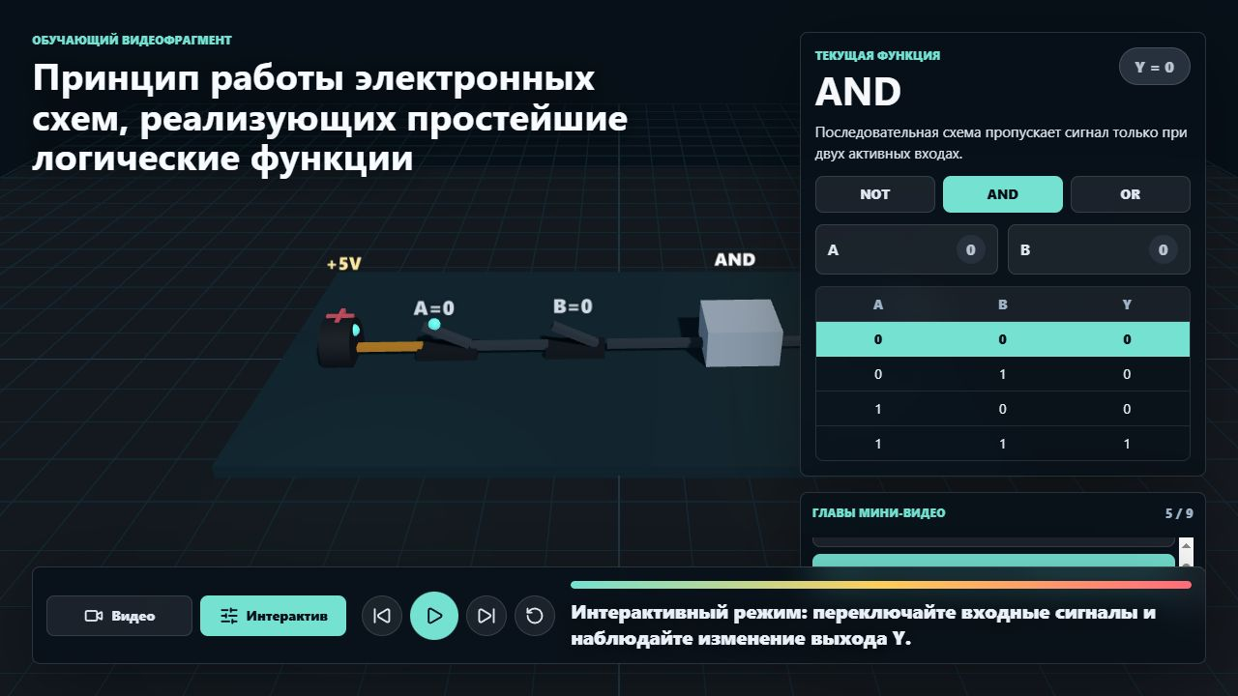
07
Дипломный проект
Интерактивный режим
Пользователь сам меняет функцию и входные сигналы
Ручной выбор
NOT, AND или OR
Входы A и B
переключаются без перезапуска сцены
Обратная связь
Y, LED и строка таблицы меняются сразу
Интерактив делает демонстрацию не пассивной: студент проверяет правило функции на конкретной комбинации входов.

Slide 8
08
Дипломный проект
Реализация NOT, AND, OR
Логика находится в блоке микросхемы, входы подаются на отдельные пины
NOT
AND
OR
Y = NOT A
Y = A AND B
Y = A OR B
Y меняет A на противоположное
Y=1 только если A=1 и B=1
Y=1 если активен A или B
IC-7404
IC-7408
IC-7432
Ключевой акцент защиты: переключатели — это входные источники, а вычисление функции визуально помещено внутрь логического блока.

Slide 9
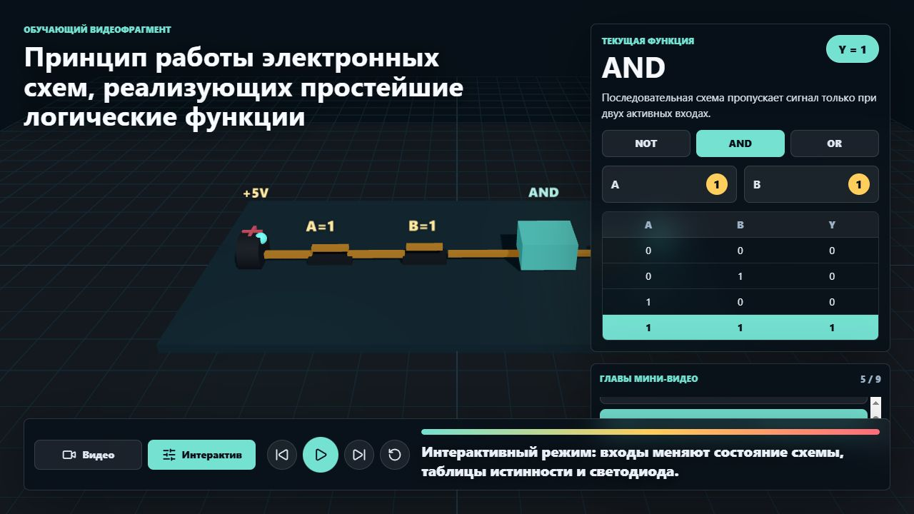
09
Дипломный проект
Интерфейс и 3D-визуализация
Визуальная часть показывает не только коробку, а полноценную учебную плату
PCB-детали
плата, дорожки, пины, LED, подписи микросхем
Свет сигнала
активные проводники и частицы выделяются glow-эффектом
Камера
OrbitControls, плавный облет и презентационный режим
Интерфейс остается учебным: видны входы, выход Y, формула и таблица истинности.

Slide 10
10
Дипломный проект
Проверка работы и результаты
Проверялась логика, сборка, отображение и пользовательские режимы
OK
OK
OK
OK
npm run build
NOT / AND / OR
мини-видео
GitHub Pages
Запуск
локальный сервер и первый экран
пройдено
Сборка
production-файлы без ошибок
пройдено
Логика
Y совпадает с таблицами истинности
пройдено
Интерактив
ручное переключение A/B
пройдено
Resize
сцена сохраняет пропорции
пройдено

Slide 11
11
Дипломный проект
Практическая значимость
Разработка подходит для демонстрации, фронтальной проверки и самостоятельного изучения
Для преподавателя
Для студента
Для колледжа
короткий наглядный фрагмент для объяснения логики сигналов на занятии
можно менять входы, видеть результат и связывать схему с таблицей истинности
статический веб-проект легко открыть на любом современном компьютере
Сценарий применения на занятии: 2 минуты вводная часть, 9 минут демонстрация NOT/AND/OR, 3 минуты интерактивная проверка, 1 минута итог.

Slide 12
Итог
Проект реализован и готов к применению
Создан интерактивный 3D-фрагмент, который объединяет электронную схему, логическую функцию, движение сигнала и таблицу истинности в одном учебном сценарии.
Перспективы
Демонстрация
NAND, NOR, XOR, задания с оценкой результата
локально или через GitHub Pages
borntofxck.github.io/logic-gates-3d-visualization

